Slide 1
Pratikum 1
Pengenalan Python

Slide 2
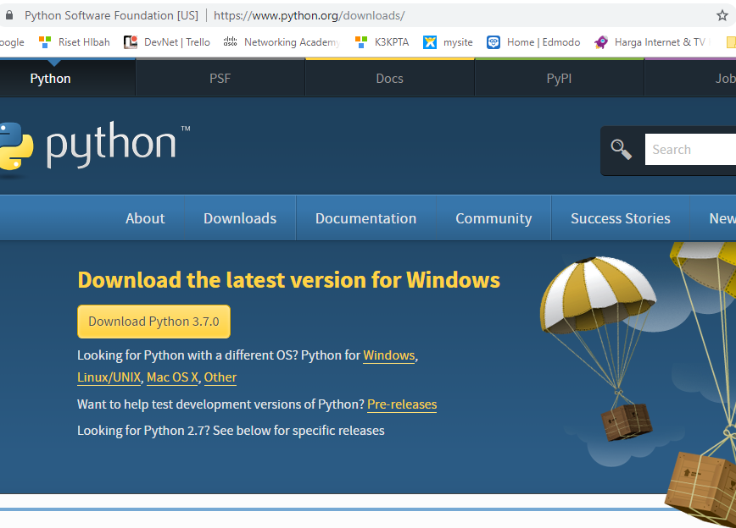
Instalasi - Download

Slide 3
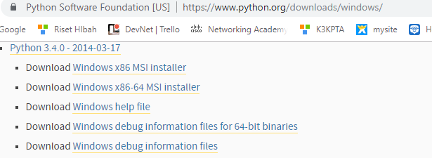
Instalasi – Download – Python 3.4.0

Slide 4

Setting Window
Jika tidak dapat jalan maka butuh path
Lakukan di command prompt DOS

Slide 5

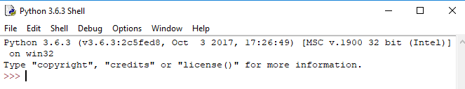
Start Python
Jalankan Python 3.6 maka tampilannya

Slide 6

Contoh
2. Dasar Python

Slide 7

Komentar
Baris yang tidak dikerjakan interpreter

Slide 8
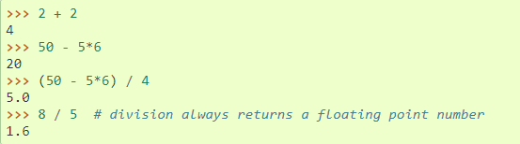
Number
1. Perintah sederhana dalam python
Contoh
4 dan 20 tipe integer
5.0 dan 1.6 tipe float

Slide 9
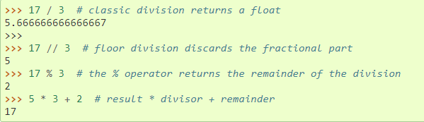
Number lanjut
2. Pembagian selalu menghasilkan type float
Contoh
Tanda // dilakukan pembulatan ke bawah
Tanda % memberikan sisa hasil bagi

Slide 10

Number lanjut
3. Pangkat

Slide 11
Tugas Pratikum
1 | 10 * 12 / 6 =
2 | 1.786 + 23125 - 3456 =
3 | 25 * 40 // 21 =
4 | 34 + 234 % 6 =
5 | 23 – (30 ** 2) =

Slide 12
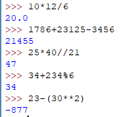
Jawaban

